Slide 1
VÝŽIVA JEDINCŮ
SE ZDRAVOTNÍM POSTIŽENÍM
Jana Petrová

Slide 2
ÚVOD
  vymezení pojmu
  jednotlivé typy postižení
  faktory, které mohou mít vliv na výživu a výživový stav zdravotně postiženého člověka
  komplikace a patologické změny organizmu způsobené těmito faktory

Slide 3
POJEM ZDRAVOTNÍ POSTIŽENÍ
zcela obecný
zahrnuje v sobě mnoho různých kategorií, které se týkají například druhů či stupňů tíže postižení
Definice WHO:
„částečné nebo úplné omezení schopnosti vykonávat nějakou činnost nebo více činností, které je způsobeno poruchou nebo dysfunkcí orgánu“
Notes:
V odborné literatuře se vymezením pojmu zdravotní postižení zabývá například Vágnerová. „ Zdravotní postižení lze vymezit jako ztrátu nebo poškození určitého orgánového systému. V důsledku toho dochází k narušení, omezení či úplnému chybění některé ze standardních funkcí, resp. kompetencí“

Slide 4
VÝSKYT ZP
Podle údajů z šetření Českého statistického úřadu
žije v ČR asi 1 milion osob se zdravotním postižením
tvoří tedy takřka 10 % celkového počtu obyvatel ČR
procento výskytu ZP je nižší u dětí (3-5 %)
velice narůstá s věkem
Notes:
„Zdravotně postiženou je osoba, jejíž tělesné, smyslové anebo duševní schopnosti či duševní zdraví jsou odlišné od typického stavu pro odpovídající věk a lze oprávněně předpokládat, že tento stav potrvá déle než 1 rok. Odlišnost od typického stavu pro odpovídající věk musí být takového druhu či rozsahu, že obvykle způsobuje omezení nebo faktické znemožnění společenského uplatnění dané osoby.“

Slide 5
Věková struktura postižených osob

Slide 6



TYPY POSTIŽENÍ
Tělesné postižení
Mentální a duševní postižení
Smyslové postižení
Kombinované postižení
Postižení způsobené vnitřními chorobami
Notes:
Mezi nejčastější typy zdravotního postižení patří choroby vnitřních orgánů, následovány nemocemi pohybového ústrojí. Oba uvedené typy handicapu se vyskytují u nadpoloviční většiny osob se zdravotním postižením.
S vrozenými vývojovými vadami jako příčinou zdravotního postižení se setkáváme u třetiny mentálních retardací. Dvě třetiny postižení pohybového aparátu vznikly v důsledku úrazů. Nemoc bývá nejčastější příčinou vzniku postižení vnitřních orgánů (57%). Vysoký věk člověka vede ve zvýšené míře k chorobám vnitřních orgánů, zejména oběhového ústrojí (42%)

Slide 7
TĚLESNÁ POSTIŽENÍ
Vrozená
  Vady lebky a páteře
  Vady končetin a růstové odchylky
  Obrny
  DMO
Získaná
  Poškození mozku a míchy
  Postižení periferních nervů
  Amputace končetin

Slide 8
MENTÁLNÍ RETARDACE A DEMENCE
Mentální retardace
  vrozené nebo v časném období (do 2 let) získané postižení trvalého charakteru
  lehká, středně těžká, těžká, hluboká, nespecifikovaná, jiná
Demence
  onemocnění získané, diagnostikovatelné až po druhém roce života
  organicky podmíněný syndrom vznikající na základě poškození CNS
  postupný úbytek kognitivních f-cí, …

Slide 9
Syndromy spojené s mentální retardací
Down sy
Sy lomivého X
Rettův sy
Prader-Willi sy
Sy kočičího křiku
Angelmanův sy
Klienefelterův sy
Notes:
Down sy - šikmý tvar očí, který je tvořen tím, že oční víčka jsou úzká a šikmá a ve vnitřním koutku oka je u většiny dětí výrazná kožní řasa. Dále je to menší postava ( u mužů 147 -162 cm, u žen 135-155 cm), širší a mohutnější krk, menší uši, malé a silné ruce a chodidla. Asi u poloviny dětí je pouze jedna rýha přes dlaně. Častý bývá slabý svalový tonus a ochablost vazů.

Slide 10
POSTIŽENÍ DUŠEVNÍMI PORUCHAMI
Pervazivní vývojové poruchy
Schizofrenie
Afektivní poruchy
Poruchy osobnosti
Neurotické poruchy
Úzkostné poruchy

Slide 11
SMYSLOVÁ POSTIŽENÍ
Postižení sluchu
Postižení zraku
Postižení řeči a jazyka

Slide 12
KOMBINOVANÁ POSTIŽENÍ
vícečetná postižení
dochází k narušení několika systémů najednou
nejčastěji mentální postižení v kombinaci s dalším postižením
k těžkým formám patří hlucho-slepota
Notes:
Hirschhorn - Wolfův syndrom způsobující roštěpy tvrdého patra, Patauův syndrom je příčinou roštěpů rtů, pater, postižení sluchu a křečových záchvatů

Slide 13
Tabulka č.13: Důsledky zdravotního postižení podle pohlaví, věku a typu postižení
 | Omezení* |  |  |  |  |  |  |  |  |  |  | počet
 |  |  | sebe- | vedení | příjmu | komunikační | stravovacích | právní |  |  | celkem | omezení
 | mobility | orientace | obsluhy | domácnosti | informací | schopnosti | možností | způsobilosti | jiné | celkem | osob | na 1 osobu
Pohlaví | absolutně
Muži | 293 204 | 85 835 | 173 495 | 147 205 | 82 188 | 98 994 | 87 542 | 41 966 | 102 581 | 1 113 010 | 490 452 | 2,269
Ženy | 342 555 | 95 799 | 219 239 | 262 005 | 90 344 | 95 895 | 98 263 | 34 463 | 90 351 | 1 319 914 | 525 096 | 2,514
Celkem | 635 759 | 181 634 | 392 734 | 409 210 | 172 532 | 194 889 | 185 805 | 76 429 | 192 932 | 2 432 924 | 1 015 548
Věkové skupiny | absolutně
0-14 | 11 058 | 10 500 | 9 592 | 4 474 | 10 069 | 12 219 | 8 234 | 3 996 | 21 848 | 91 990 | 46 208 | 1,991
15-29 | 22 869 | 17 923 | 20 562 | 20 259 | 20 536 | 24 728 | 10 468 | 15 388 | 18 430 | 171 163 | 60 621 | 2,824
30-44 | 43 534 | 19 412 | 26 779 | 32 961 | 22 498 | 27 208 | 13 570 | 14 005 | 26 641 | 226 608 | 101 331 | 2,236
45-59 | 141 522 | 28 292 | 56 506 | 74 667 | 32 054 | 42 549 | 31 652 | 15 153 | 49 809 | 472 204 | 245 743 | 1,922
60-74 | 189 348 | 34 270 | 100 472 | 108 638 | 28 045 | 35 200 | 53 445 | 12 099 | 50 396 | 611 913 | 283 274 | 2,160
75+ | 226 176 | 71 097 | 178 017 | 167 123 | 59 007 | 52 333 | 59 121 | 15 532 | 25 552 | 853 958 | 276 744 | 3,086
Celkem | 635 759 | 181 634 | 392 734 | 409 210 | 172 532 | 194 889 | 176 805 | 76 429 | 192 932 | 2 432 924 | 1 015 548*** | 2,396
Typ postižení** | absolutně
tělesné | 208 727 | 8 363 | 84 135 | 79 029 | 5 106 | 7 822 | 14 503 | 1 755 | 24 159 | 433 599 | 244 896 | 1,771
zrakové | 3 296 | 13 083 | 4 310 | 4 660 | 4 252 | 1 337 | 320 | 503 | 3 435 | 35 196 | 17 119 | 2,056
sluchové | 148 | 6 217 | 339 | 852 | 11 252 | 12 552 | - | 148 | 661 | 32 169 | 16 201 | 1,986
mentální | 4 044 | 2118 260 | 16 777 | 17 871 | 22 147 | 25 140 | 5 477 | 18 929 | 5 773 | 134 418 | 33 920 | 3,963
duševní | 2 253 | 11 525 | 10 694 | 20 622 | 18 490 | 27 186 | 2 347 | 8 227 | 9 420 | 110 764 | 44 251 | 2,503
vnitřní | 123 842 | 10 599 | 60 900 | 76 201 | 8 553 | 13 375 | 63 649 | 3 673 | 96 393 | 457 185 | 278 771 | 1,640

Slide 14

VÝŽIVA A ZDRAVOTNÍ POSTIŽENÍ
zdravotně postižení lidé jsou v riziku stejných výživových problémů jako celková populace
přesto jejich obtíže mohou mít určitá specifika vztažená ke konkrétní diagnóze, která mohou různými způsoby výživu a výživový stav člověka značně ovlivňovat

Slide 15
FAKTORY, KTERÉ MOHOU NEGATIVNĚ OVLIVŇOVAT VÝŽIVU A VÝŽIVOVÝ STAV
Vrozené vývojové vady trávicího ústrojí
Gastrointestinální poruchy
Lékové interakce
Nedostatek pohybu, poruchy hybnosti, imobilita
Metabolické faktory
Psychosociální a socioekonomické faktory

Slide 16

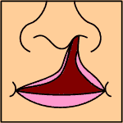
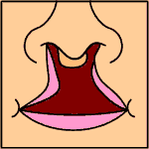
VROZENÉ VÝVOJOVÉ VADY GIT
Rozštěpové vady obličeje – rozštěp rtu, čelisti a patra
  Rozštěp rtu
jednostranný neúplný jednostranný kompletní bilaterální kompletní
Notes:
potíže s kojením, s výživou
U kompletních rozštěpů dítě není schopno vytvořit v dutině ústní dostatečný podtlak k sání z prsu

Slide 17
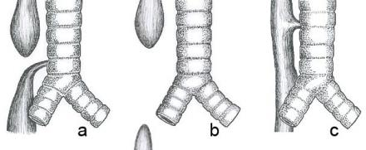
VROZENÉ VÝVOJOVÉ VADY GIT
Atrézie a stenózy GIT
  Atrézie jícnu
Notes:
Atrézie je vrozená neprůchodnost či nevyvinutí tělních otvorů a trubicovitých orgánů
Stenóza je abnormální zůžení trubicovitého orgánu

Slide 18
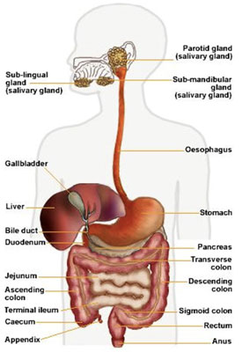
Gastrointestinální poruchy
Orálně motorické dysfunkce
  potíže se sáním,
  žvýkáním,
  polykáním
Poruchy motility
  ezofageální inkoordinace
  dysfunkce dolního jícnového sfinkteru
  zpožděné vyprazdňování žaludku
  dysmotilita

Slide 19

lékové interakce
Léky ovlivňující absorpci, metabolizmus a exkreci nutrientů
Léky ovlivňující chuť k jídlu a čich
Léky způsobující suchost v ústech
Léky dráždící GIT
Léky ovlivňující činnost střeva
Léky poškozující střevní mikroflóru
…

Slide 20
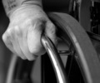
Nedostatek pohybu, poruchy hybnosti, imobilizace
Imobilizační syndrom
  při dlouhodobém upoutání na lůžku
  soubor negativních změn postihující všechny orgánové systémy
    změny na kostech, kloubech i na svalech
    ztráta chuti k jídlu
    zácpa
    snižuje se hodnota bazálního metabolizmu
    redukce sekrece žláz
    katabolizmus a hypoproteinemie

Slide 21

Psychosociální a socioekonomické faktory
Psychosociální faktory
  Sociální a komunikační bariéry
  Izolovanost
  Závislost na péči jiných osob
  Psychická deprivace
Socioekonomické faktory
  Vyšší riziko nezaměstnanosti

Slide 22
PORUCHY VÝŽIVY
A PATOLOGICKÉ ZMĚNY ORGANIZMU
Podvýživa
Deficity nutrientů
Nadváha, obezita
Poruchy růstu
Onemocnění hromadného výskytu s neinfekční etiologií
Zácpa
Dekubity

Slide 23
KAZUISTIKY

Slide 24
KAZUISTIKA Č. 1
Chlapec s dětskou mozkovou obrnou
Základní údaje
Vojta, 12 let a 6 měsíců, žák speciální základní školy
Žije s matkou a sestrou v domě s pečovatelskou službou
Výška 142 cm, hmotnost 35 kg, BMI 17,36
Osobní anamnéza
Dětská mozková obrna, forma spastická, postižení všech čtyř končetin
- příčina perinatální, předčasný (na konci 27. týdne), překotný porod, poranění hlavičky dítěte s krvácením do mozku, přítomna hypoxie
Epilepsie – v současnosti lékově korigovaná
Oční vada – kortikální slepota, výpadky zorného pole jako nežádoucí účinek antiepileptické léčby
Mentální deficit na úrovni středně těžké mentální retardace
Alergie na vosí a včelí bodnutí
Potíže s vyprazdňováním, chronická zácpa

Slide 25
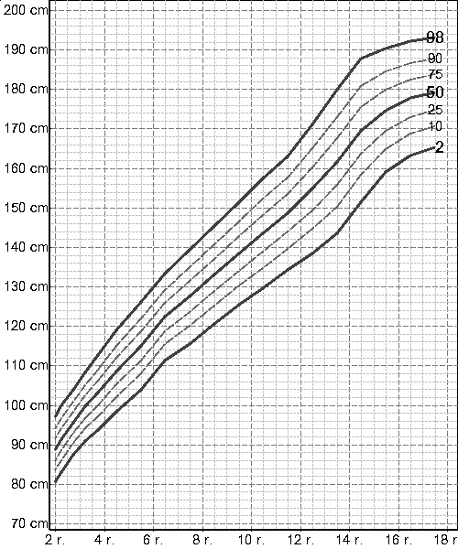
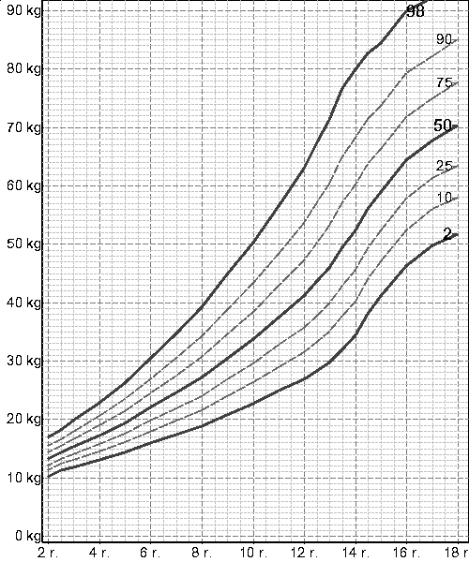
Tělesná výška chlapci 2-18 r.
Tělesná hmotnost chlapci 2-18 r.

Slide 26
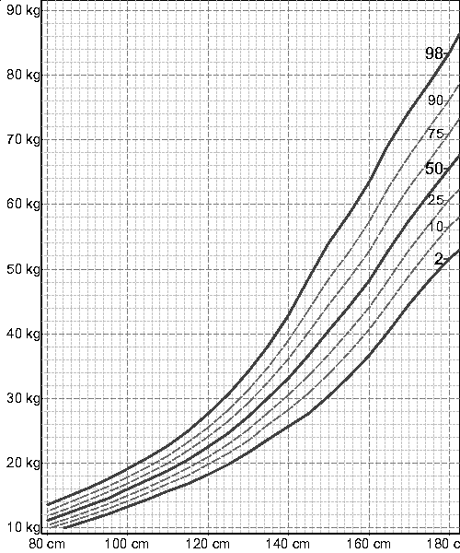
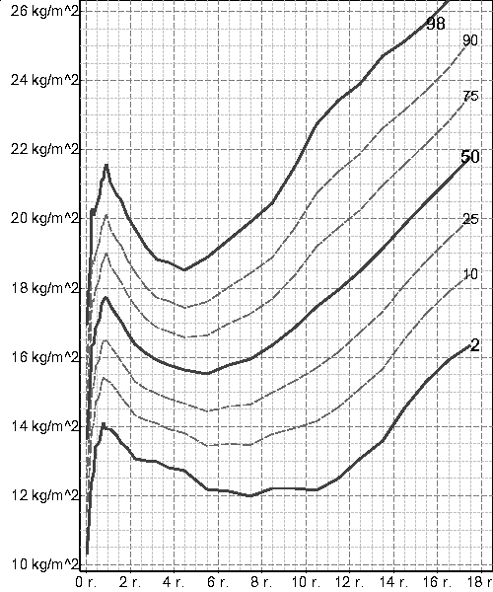
Hmotnost k výšce chlapci 3-15,5 r.
BMI chlapci 0-18 r.

Slide 27
Farmakologická anamnéza
Orfiril long 300 mg, Sabril 500 mg, Dithiaden, Prednison, Lactulosa
Doplňky výživy – Multitabs žvýkací tablety pro děti
Pohybová aktivita
Vlivem těžší formy DMO postihující všechny čtyři končetiny spazmy
a dyskinezemi, je chlapec dlouhodobě ležící, neschopný chůze, pohybuje se na vozíčku.
Výživa a stravovací návyky - obvyklý stravovací režim
Snídaně 8:00-8:30
Svačina dopolední 10:30
Oběd 11:30-12:00
Svačina odpolední 15:00-16:00
Večeře 18:00-18:30

Slide 28
Výživa a stravovací návyky
Chlapec již od narození trpí gastrointestinálními poruchami
- potíže s polykáním, sáním, zvýšené slinění, porucha střevní motility.
Po narození krmen mateřským mlékem (ne od vlastní matky), dále přechod na umělou výživu. V případě nemléčných příkrmů strava mixována do 9. měsíce, dále částečně rozmělněná, nakonec tuhá. Díky takřka klasické batolecí stravě se postupně naučil alespoň částečně polykat.
V současnosti má potíže s rychlým polykáním při pití, při konzumaci polévky, pokrmů s rýží. Při konzumaci tuhých potravin jako třeba jablka musí být upozorněn, aby vše dobře rozkousal, jinak hrozí dušení. Kusové potraviny například rohlík, kousek chleba, sušenka sní sám. Oříšky se dusí – může je konzumovat jedině mixované. Neumí cucat bonbóny. Příjem stravy lžící zvládá pouze s pomocí, s příborem ne. S pomocí umí pít ze sklenky, z lahve a brčkem.
Chuť k jídlu je dobrá, nejsou vyloženě potraviny, které by odmítal.
Po ránu trpí suchostí v ústech, žízní – nežádoucí účinek antiepileptik.

Slide 29
Skladba výživy 1. den
Snídaně: kukuřičné lupínky, polotučné mléko 200 ml, černý čaj s citronem a medem 200 ml
Svačina: švestky 3 ks, ovocná šťáva 200 ml
Oběd: uzená polévka s rýží, dušené kuřecí maso, těstovinový salát, Bebe sušenka, čaj ovocný 200 ml
Svačina: rohlík, jablko, zmrzlina, voda 200 ml
Večeře: párek v rohlíku, ovocný čaj 200ml
krajíc chleba, Rama, paštika, salátová okurka, ovocný čaj 250 ml
Skladba výživy 2. den
Snídaně: chléb s máslem, vařené vejce, kakao 200 ml (polotučné mléko + Granko), ovocný čaj 250 ml
Svačina: broskev, ovocná šťáva 250 ml
Oběd: hovězí vývar s nudlemi, segedínský guláš, 3 knedlíky, minerální neslazená voda 200 ml
Svačina: Tvaroháček, piškoty asi 10-15 ks, pomerančový džus 200 ml, Kofila
Večeře: krajíc chleba, rybí pomazánka, rajče, ovocný čaj s medem 250 ml

Slide 30
Hodnocení a výživová doporučení
Chlapcův stravovací režim lze hodnotit jako pravidelný s relativně pestrým zastoupením jednotlivých potravinových skupin.
S ohledem na dlouhodobé potíže se zácpou způsobené nedostatečnou pohybovou aktivitou a poruchami střevní motility, bych doporučila zvýšit příjem potravin bohatých na vlákninu.
Místo klasického bílého pečiva častěji do jídelníčku zařadit celozrnné výrobky (např. celozrnné pečivo, müsli, ovesné vločky), dále luštěniny, navýšit počet porcí ovoce a zeleniny, ideálně alespoň 5 porcí ovoce a zeleniny denně v poměru 2:3 a také nezapomínat na denní příjem zakysaných mléčných výrobků jako jsou jogurty, jogurtové nápoje, zakysaná mléka, kefír, neboť tyto výrobky pozitivně ovlivňují činnost střev.
Mléčné výrobky by bylo vhodné zařadit například k dopolední svačince, kde má chlapec po oba dva dny uvedeno pouze ovoce a nápoj.
Na co je dobré si dát také pozor, jsou sladkosti a dále potraviny zpomalující činnost střeva (kakao, čokoláda, paštiky, pudinky…), které k zácpě mohou přispívat.
Co se týká pitného režimu, lze jej zhodnotit jako dostatečný, chlapec dostává nápoj pravidelně ke každému jídlu i během dne mimo jídlo. Pitný režim v případě zácpy, je velice důležitým ovlivnitelným faktorem.

Slide 31
KAZUISTIKA Č. 2
Těžce zrakově postižený muž
Základní údaje:
Muž J. B., 53 let, v invalidním důchodě
Žije sám
Nekuřák, abstinent
Výška 172 cm, hmotnost 85 kg, BMI 28,73
Anamnestické údaje:
Rodinná anamnéza
Otec – diabetes mellitus
Matka – hypertenze, bércové vředy
Bratr – hypertenze, zemřel v 50-ti letech na komplikace diabetu mellitu

Slide 32
Osobní anamnéza
Astma
Hypertenze, vysoká hladina cholesterolu
Osteopenie
Diabetes mellitus 2. typu (v současnosti dekompenzovaný), nejprve léčen perorálními antidiabetiky, nyní léčba inzulinem. Muž nevlastní glukometr, neboť díky zrakovému postižení by stejně nemohl kontrolovat hladinu glukózy v krvi.
Komplikace diabetu – těžké oboustranné zrakové postižení, neuropatie, nefropatie
Hraniční porucha osobnosti - výrazné změny nálad, potíže v mezilidských vztazích, dlouhodobý pocit prázdnoty
Farmakologická anamnéza (neúplná)
Humulin N Cartridge, Lipanthyl, Flavobion, Sertralin, Ventolin, Beclomet easyhaler, Timonil retard, Calcii carbonici
Doplňky výživy – lecitin

Slide 33
Pohybová aktivita
Pohybovou aktivitu lze hodnotit jako velice nízkou, většinu dne spíše polehává, trpí únavou. Jedinou pravidelnou pohybovou aktivitou je chůze na oběd do nedaleké nemocniční jídelny.
Ekonomická situace
Muž pobírá invalidní důchod, stěžuje si na nedostatek finančních prostředků
Výživa a stravovací zvyklosti
Díky těžkému zrakovému postižení je muž odkázán v přípravě stravy (kromě oběda) na pečovatelku, každodenně (i o víkendu) svépomocí dochází na oběd do nemocniční jídelny. Mezi potraviny, které mu nechutnají, patří všechny druhy sýrů a rajčata.

Slide 34
Skladba výživy 1. den
Snídaně (8:15 hodin): houska – bílé pečivo, salám vysočina 3 plátky, kyška
Svačina (asi 10:00): bílý choceňský jogurt, Caro nápoj, jablko
Oběd (12:00): polévka zeleninová, hovězí maso na zázvoru, houskový knedlík, ovocný čaj 250ml
Svačina (16:00): houska, jablko, kyška
Večeře (19:30): nudlová polévka
2. večeře (před spaním 21:00): nudlová polévka
Skladba výživy 2. den
Snídaně (9:00): klasický rohlík, bílý jogurt
Svačina (11:00): jablko, Caro nápoj
Oběd (12:15): polévka s krupicí, vepřový plátek, špenát, bramborové placky 4 ks, ovocný čaj 250 ml
Svačina (15:00): kyška, houska, jablko
Večeře (19:00): gulášová polévka
2. večeře (21:00): chléb, máslo, salám Vysočina 4 plátky

Slide 35
Hodnocení a výživová doporučení
Hodnocený jídelníček je sice pravidelný, nelze jej však hodnotit jako pestrý a různorodý, ale naopak jako velice jednotvárný a nedostatečný. Na jednotvárnost jídelníčku může mít vliv nedostatek finančních prostředků a závislost na péči jiných osob. Pestrost alespoň trochu zvyšuje denní docházení na oběd do nemocnice. Z hlediska doporučení je strava dosti chudá na zeleninu a celozrnné potraviny.
Vzhledem k onemocnění diabetem (v současnosti dekompenzovaným) a přítomností nadváhy, je značně nevhodná konzumace bílého pečiva, mělo by být podle možností nahrazeno celozrnným pečivem, chlebem a dalšími celozrnnými produkty. K dalším potravinám, jejichž konzumace při diabetu je žádoucí, jsou luštěniny.
Zcela nedostatečná je konzumace zeleniny, bylo by vhodné zařadit alespoň 3 porce denně. Konzumace pouze polévky k večeři při onemocnění diabetem, také není příliš vhodná, dle mého názoru s tímto příjmem muži hrozí riziko noční hypoglykemie. Vhodné by bylo doplnit alespoň pečivem.
Zcela nedostatečný je dále pitný režim. Nejvhodnější by bylo vypít ke každému jídlu sklenku vody, hrníček čaje nebo jiného neslazeného nápoje.
Strava při onemocnění diabetem léčeným inzulinem musí být pravidelná, s pravidelným rozdělením sacharidových potravin a sladěná s inzulinovou léčbou. Vzhledem k hypertenzi a vysoké hladině cholesterolu, je žádoucí do jídelníčku zařadit místo části živočišných tuků tuky rostlinné, vhodná je konzumace ryb a rybích produktů. Příkladem může být náhrada klasického másla za rostlinný margarin, náhrada salámu Vysočina rybičkami ve vlastní šťávě.

Slide 36
ZÁVĚR
Problematika výživy zdravotně postižených jedinců je téma značně obsáhlé a rozmanité
a rozhodně si zaslouží pozornost odborníků na výživu.
Zdravotně postižené osoby se nacházejí v riziku stejných výživových problémů jako celková populace.
Tyto potíže je vždy nutné řešit individuálně s ohledem na osobnost zdravotně postiženého člověka, konkrétní typ postižení, možná rizika a také komplikace zdravotního stavu.

Slide 37
Děkuji za pozornost

